Slide 1
Zwischenstand Tim Klebig
Modellgestützte Untersuchung und experimentelle Validierung von Verdampferschaltungen zur thermischen Leistungssteigerung für den Einsatz in Kühlmöbeln
Tim Klebig

Slide 2
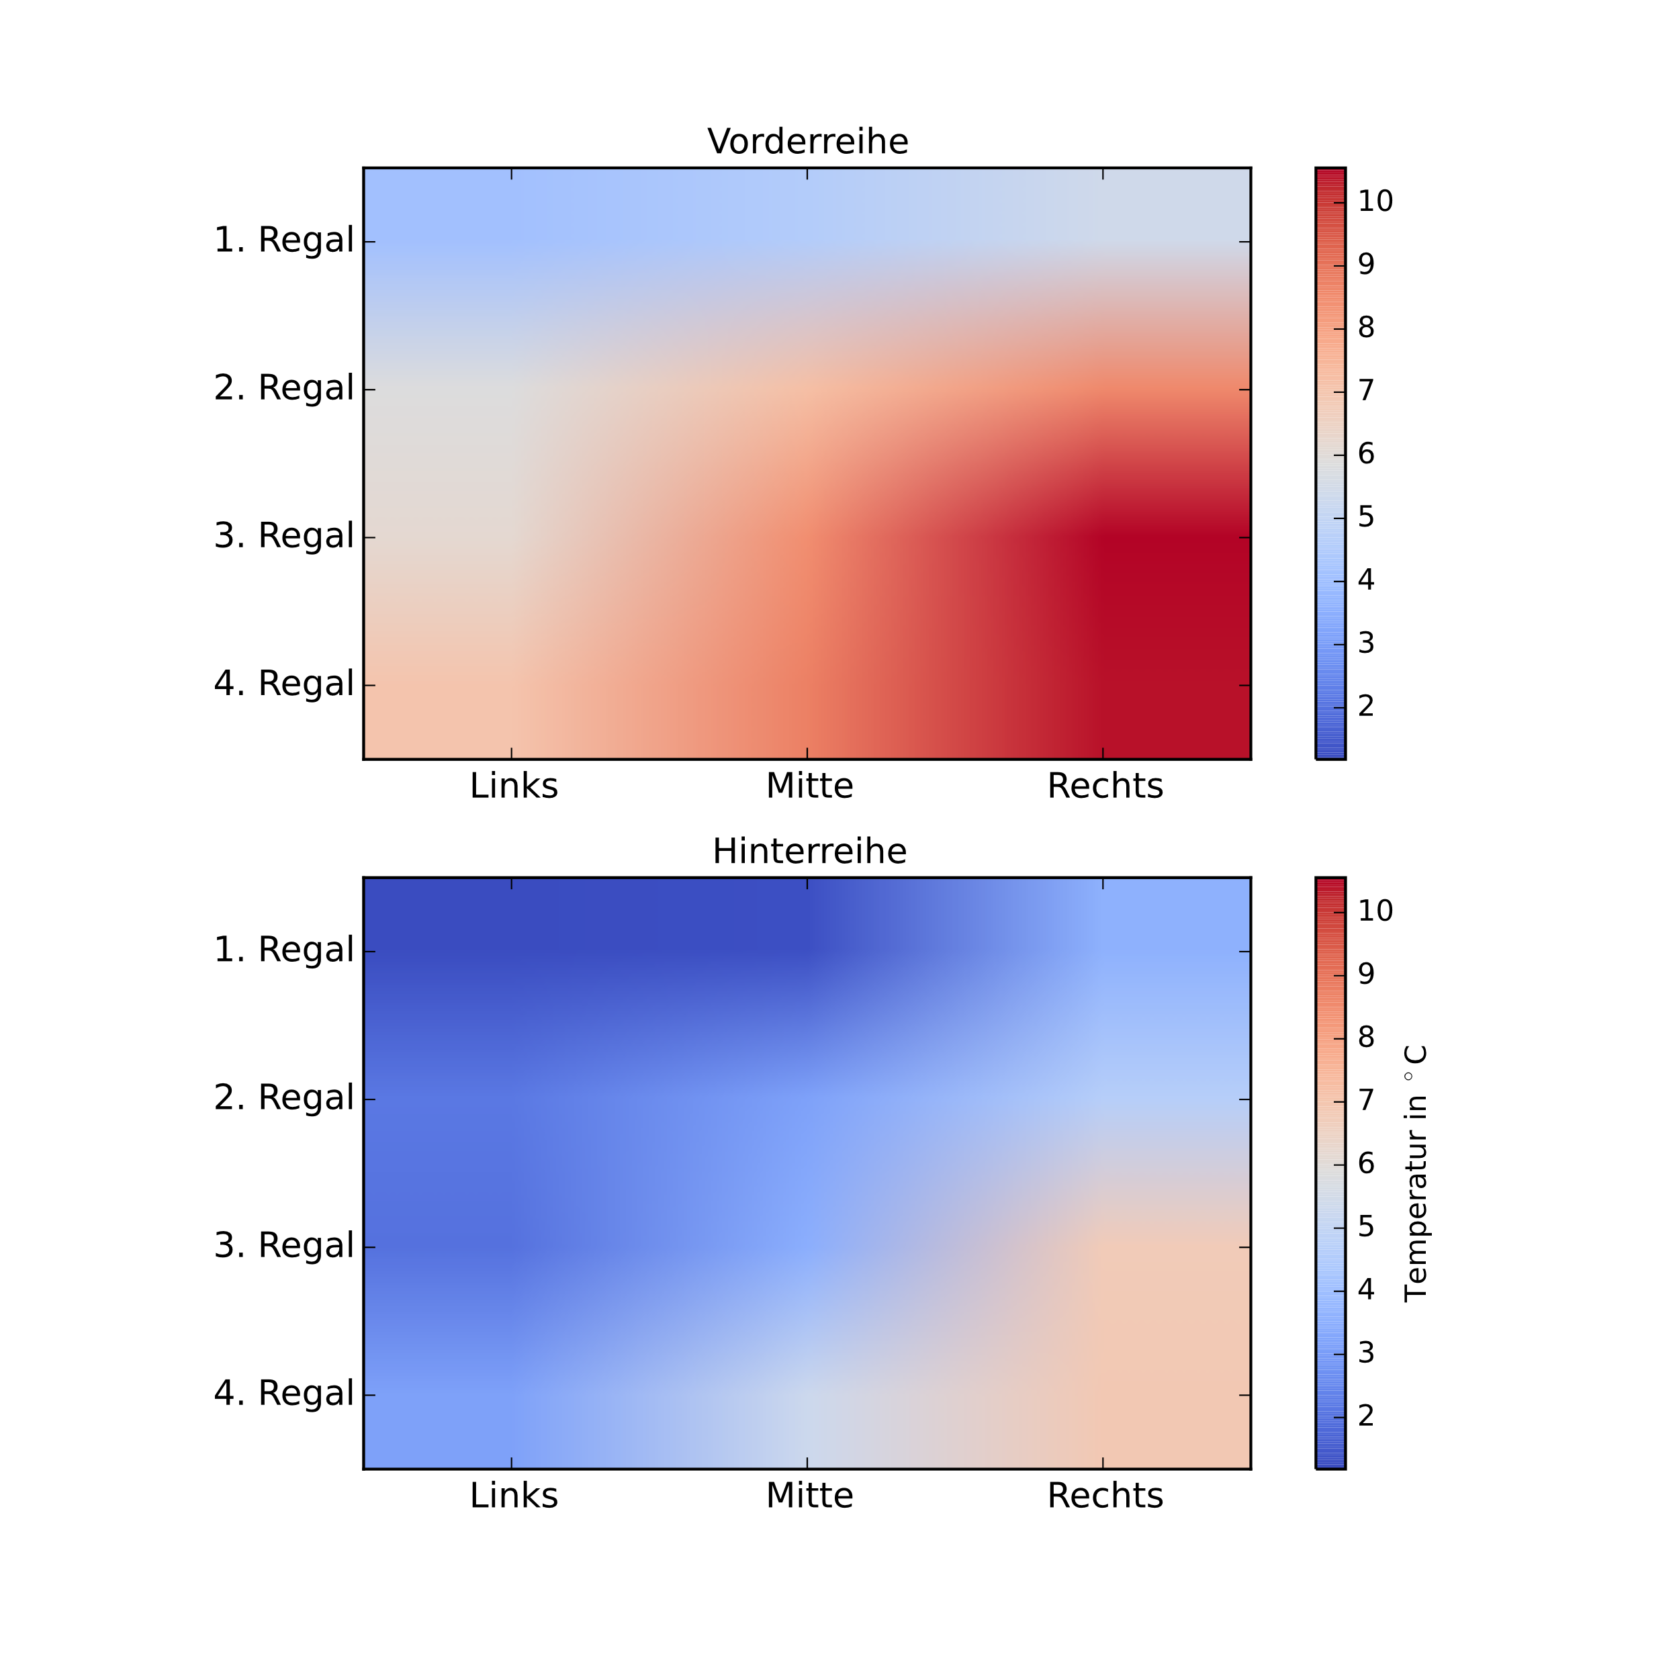
Vertikales Supermarktkühlmöbel
Problem
Produkttemperatur nicht im Zielbereich zwischen -1°C und 5°C über die gesamte Warenausstellfläche
Füllmenge von 150 g Propan pro Kreislauf zu gering
Ungünstige Luftverteilung durch den Luftschleier
Notwendige Verbesserung
Kälteleistung erhöhen
Füllmenge reduzieren
Luftführung verbessern
Notes:
-Vortrag zur Beschreibung der Modellerstellung nutzen
-Durchgeführte Versuche: Vergleich von Ölen, Kompressoren, Validierung des Modells
-Weg von: wir verkaufen Scrolls, hin zu: wir verkaufen ganzheitl. Lösung und garantieren Funktion!

Slide 3
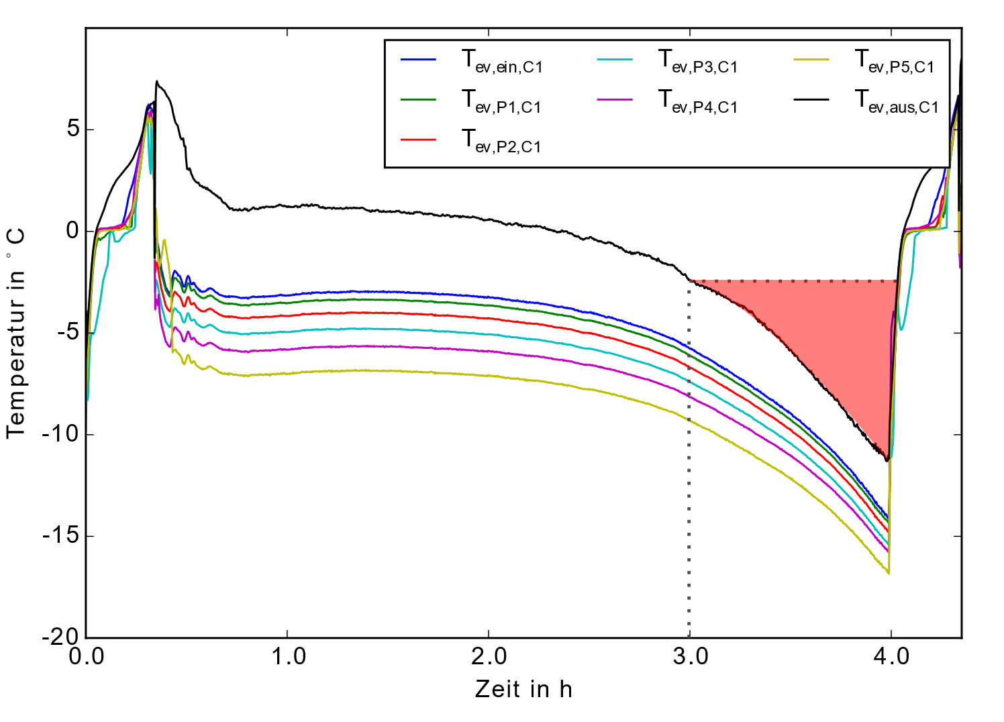
Verdampfertemperaturen eines 4h Abtauzyklus

Slide 4
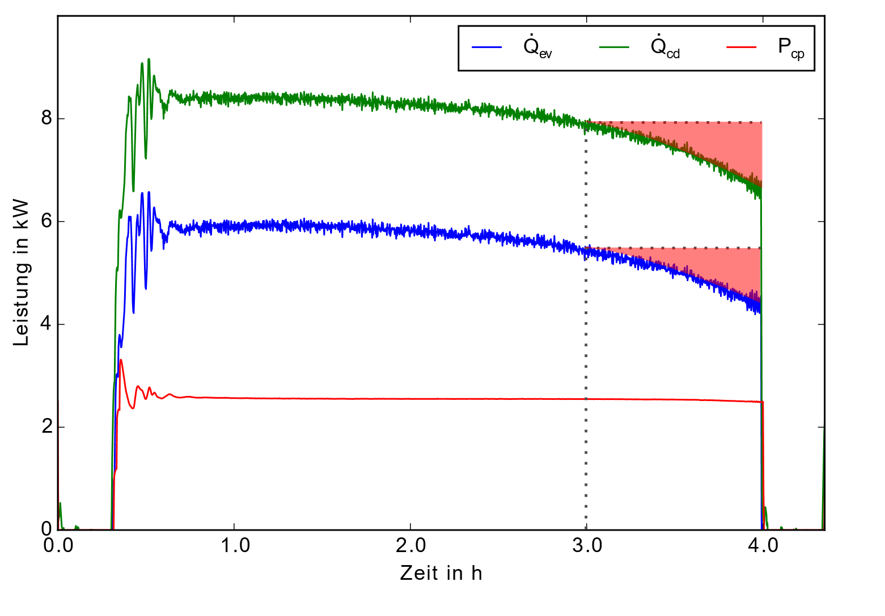
Leistungen und EER eines 4h Abtauzyklus

Slide 5
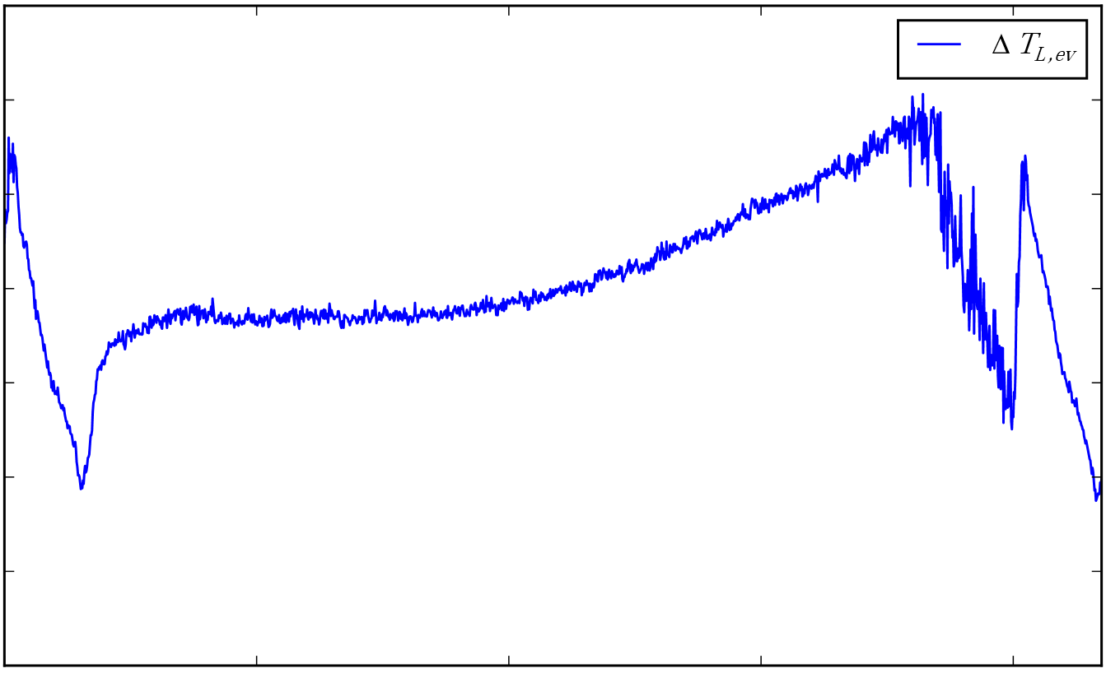

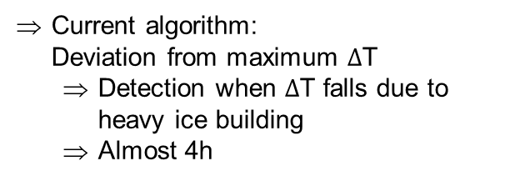
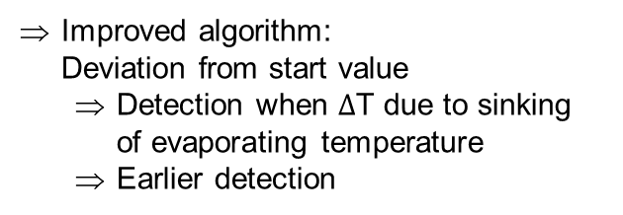

Demand defrost detection
$Δ$T_{air,ev}
$Δ$T_{air,ev}
12
12
10
10
8
8
Temperature difference in K
Temperature difference in K
6
6
4
4
2
2
0
0
3.0
4.0
0.0
1.0
2.0
3.0
4.0
0.0
1.0
2.0
Time in h
Time in h
Current algorithm: Deviation from maximum $Δ$T
Detection when $Δ$T falls due to heavy ice building
Almost 4h
Improved algorithm: Deviation from start value
Detection when $Δ$T due to sinking of evaporating temperature
Earlier detection

Slide 6
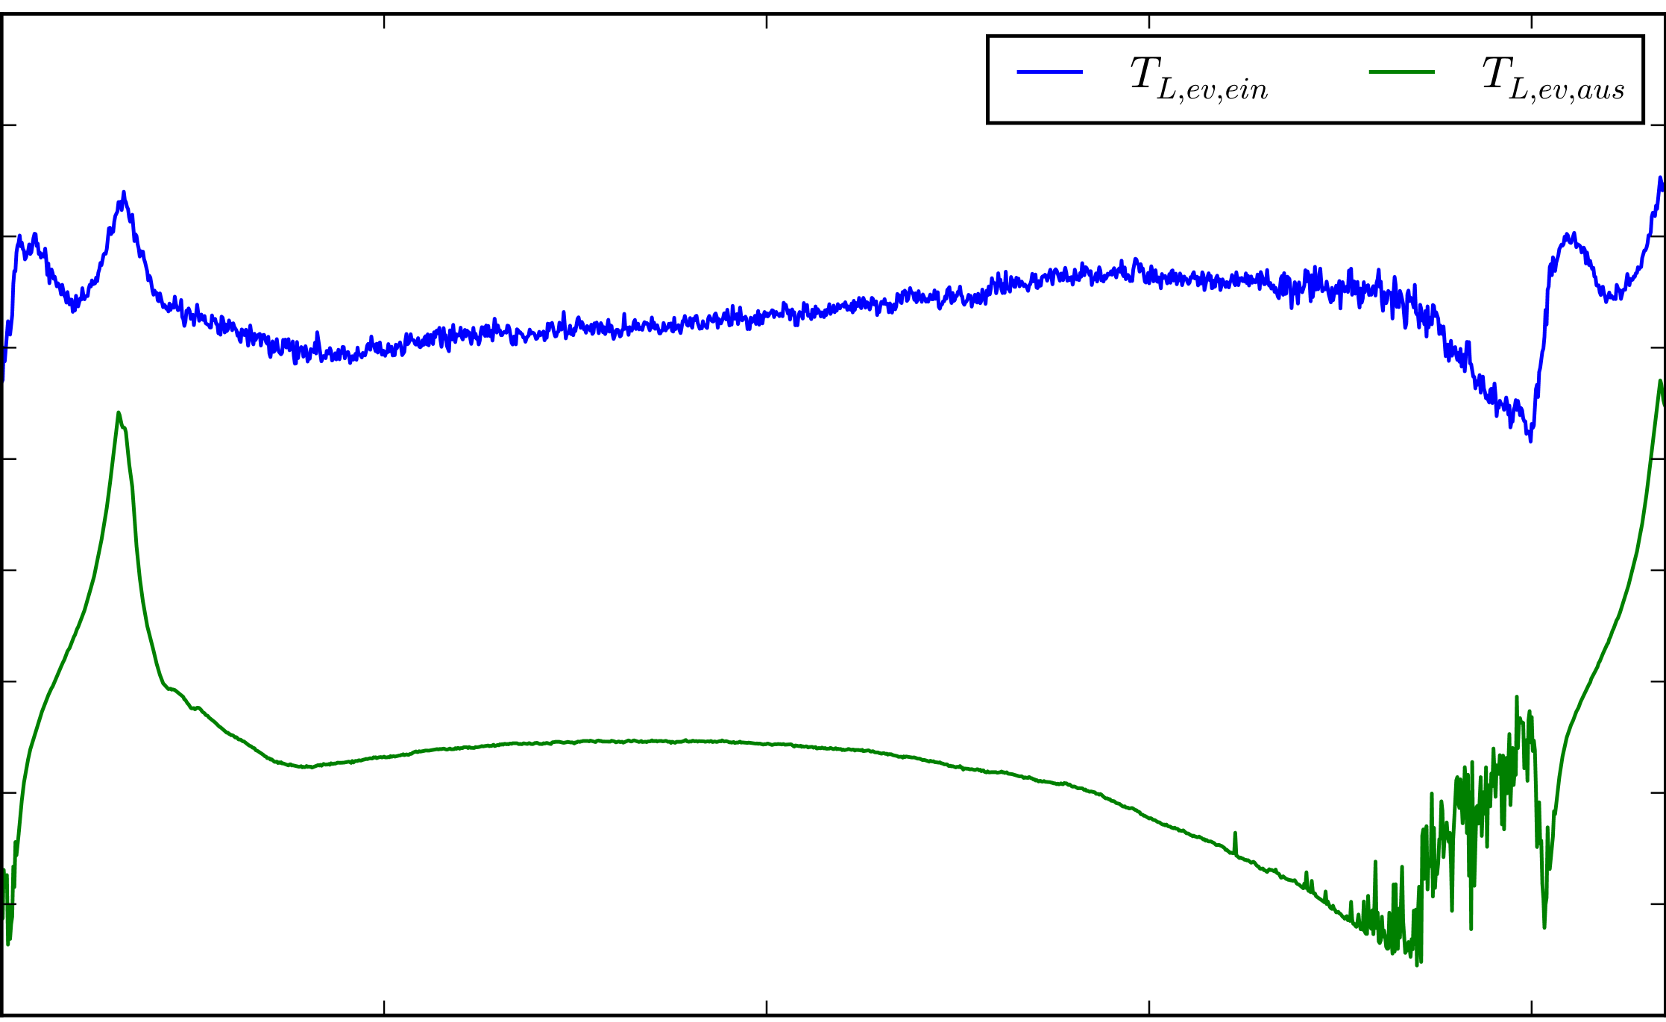
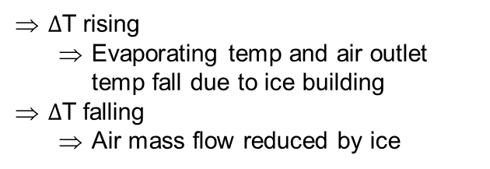

How Ice affects $Δ$T
$Δ$T_{air,ev}
12
T_{air,ev,in}
T_{air,ev,out}
12
10
10
8
8
6
Temperature difference in K
Temperature in °C
6
4
4
2
0
2
-2
0
-4
1.0
2.0
3.0
4.0
0.0
1.0
2.0
3.0
4.0
0.0
Time in h
Time in h
$Δ$T rising
Evaporating temp and air outlet temp fall due to ice building
$Δ$T falling
Air mass flow reduced by ice
Outlet temperature decreases while inlet temperature increases
Air distribution affected by heat transmission

Slide 7
Tim Klebig
E-Mail: tim.klebig@eonerc.rwth-aachen.de

